Slide 1
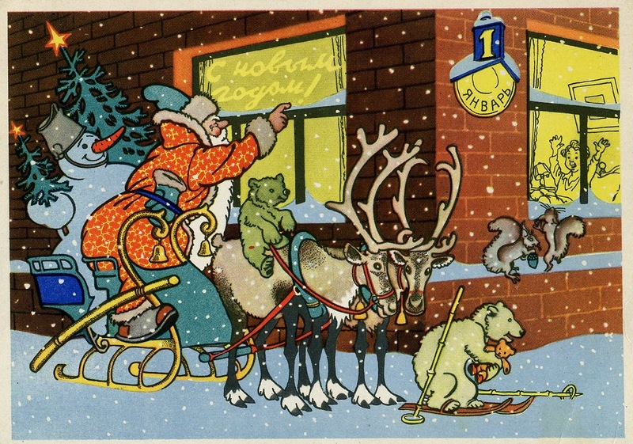

Slide 2
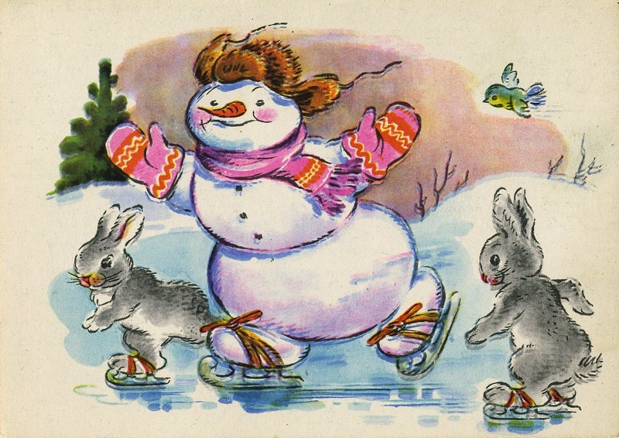

Slide 3
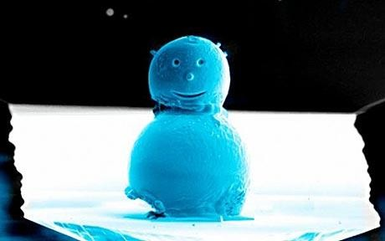
Специалисты из Лондонской Национальной физической лаборатории создали самого маленького снеговика в мире. Размер фигурки в 5 раз меньше толщины человеческого волоса.

Slide 4
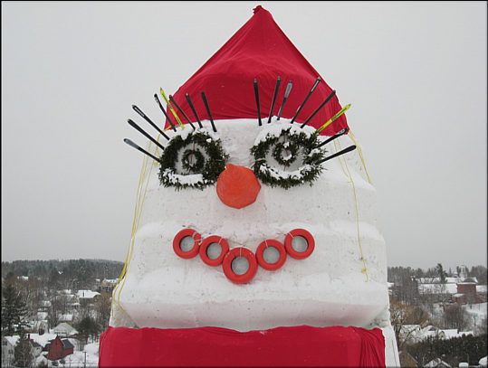
В феврале 2008 года в городе Бетель (США), за 2 недели построили самого большего снеговика в мире и назвали его «Olympia SnowWoman». У нее даже есть официальный сайт с блогом и фотографиями, историей создания и прочей информацией. Высота снеговика целых 37 метров, а руками служат среднего размера деревья. Растаяла «снежная баба» аж в средине июня.

Slide 5
В феврале 2008 года в городе Бетель (США), за 2 недели построили самого большего снеговика в мире и назвали его «Olympia SnowWoman». У нее даже есть официальный сайт с блогом и фотографиями, историей создания и прочей информацией. Высота снеговика целых 37 метров, а руками служат среднего размера деревья. Растаяла «снежная баба» аж в средине июня.

